Slide 1
ЭМУ

Slide 2
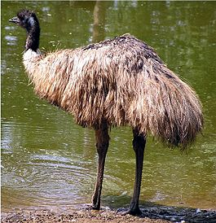
ВНЕШНИЙ ВИД
Эму - это большая нелетающая птица.
Длина 150—190 см
Вес 30—55 кг
Эму способен бежать со скоростью 50 км/ч. Их длинные ноги позволяют делать шаги до 275 см

Slide 3
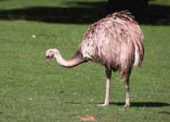
КЛАССИФИКАЦИЯ
Существует три подвида эму в Австралии:
На юго-востоке Dromaius novaehollandiae novaehollandiae
На севере Dromaius novaehollandiae woodwardi, тонкий и бледный
На юго-западе Dromaius novaehollandiae rothschildi, тёмный.

Slide 4
СИМВОЛ АВСТРАЛИИ
Эта замечательная птица - государственный символ Австралии, она изображена на гербе рядом с кенгуру. Эму внешним своим видом похож на страуса, поэтому его часто называют страусом эму.

Slide 5
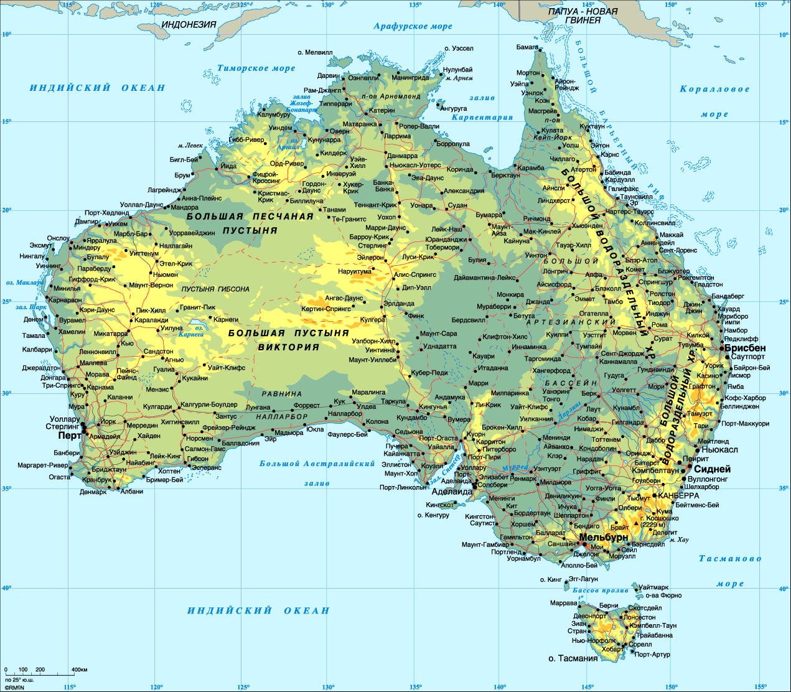
РАСПРОСТРАНЕНИЕ
АВСТРАЛИЯ
ТАСМАНИЯ

Slide 6
питание
ПЛОДЫ
КОРЕНЬЯ
ТРАВУ
НАСЕКОМЫХ

Slide 7
ВРАГИ ЭМУ
Динго
Орёл
Ястреб
Лиса

Slide 8
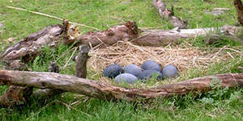
ЯЙЦО
За один раз птица может снести до 20 темно сине-зеленых яиц с очень твердой скорлупой.
Одно яйцо ЭМУ вмещает в себя 10 куриных яиц, а желток у них может быть очень бледным по сравнению с яйцами других птиц.

Slide 9
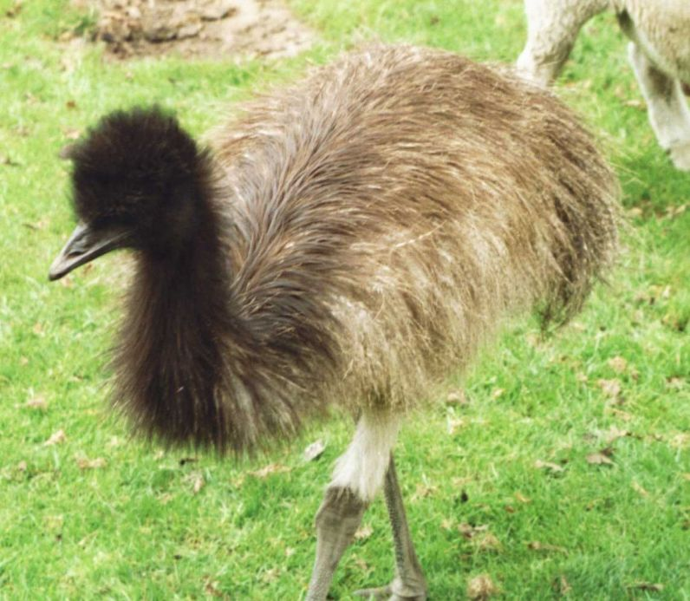
ОБРАЗ ЖИЗНИ
Эму не любит, как страусы, купаться в песке, он предпочитает воду, причём неплохо плавает несмотря на свои массивные размеры. Спит животное ночью и начинает располагаться на закате, хотя оно не спит непрерывно в течение всей ночи. Эму может вставать за ночь 8 раз. Для того, чтобы наступила фаза глубокого сна, эму сидит на лапах и начинает входить в сонное состояние. Однако при этом состоянии он может реагировать на визуальные и звуковые раздражители и перебить сон. Если же этих раздражителей нет, фаза глубокого сна начнётся через 20 минут. После глубокого сна эму просыпается через каждые 90—120 минут. В целом эму спит около 7 часов в день.

Slide 10
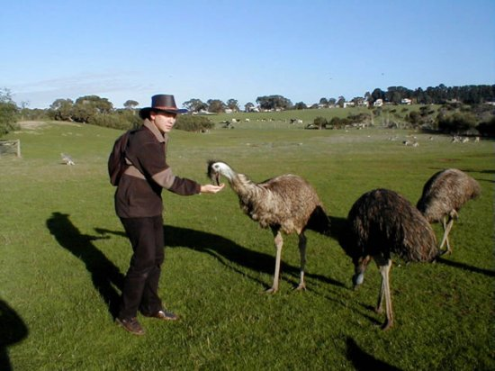
ЧЕЛОВЕК И ЭМУ
Эму использовались в качестве пищи коренными австралийцами и ранними европейскими поселенцами.
Жир эму использовали для заправки ламп.
Австралийские фермеры считают, что эму портят посевы, топчут отведённые для овец пастбища, потому эти птицы истребляются тысячами.
Мясо эму оказалось годным в пищу.
Из яиц вытапливают пищевое масло.

Slide 11
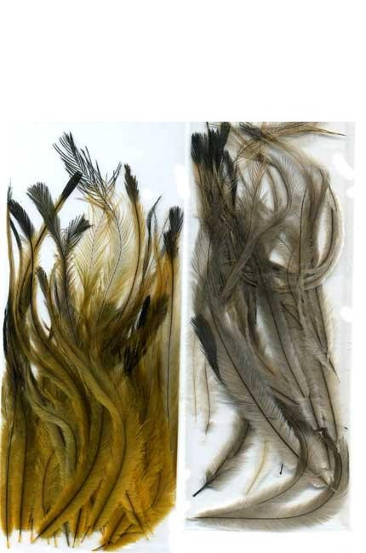
ЭКОНОМИЧЕСКОЕ ЗНАЧЕНИЕ
Эму был важным источником мяса для аборигенов Австралии.
Жир эму использовался в качестве лекарства и втирался в кожу. Он также служил в качестве ценной смазки. Традиционные краски для церемониальных украшений тела изготавливали из жира, смешанного с ольхой.
Главным образом эму разводят ради мяса, кожи и масла.
Жир используют для изготовления косметики, биологически активных добавок и лечебных веществ.
Кожа эму имеет характерную узорную поверхность из-за поднятых в области пера фолликулов, поэтому она используется для изготовления бумажников, обуви.
Перья и яйца используются в декоративно-прикладном искусстве и ремесле.

